Slide 1
Διδακτική αξιοποίηση Ψηφιακού Υλικού στη Θρησκευτική Εκπαίδευση
βασιλικη μητροπουλου, αναπλ. καθηγητρια
Αριστοτελειο πανεπιστημιο θεσσαλονικησ

Slide 2
Στόχοι
Εξοικείωση με το ψηφιακό υλικό στο Πανελλήνιο Αποθετήριο Μαθησιακών Αντικειμένων (Φωτόδεντρο) και ενσωμάτωσή του στη διδασκαλία.
Μέθοδος
Παρουσίαση
Συζήτηση
Άσκηση

Slide 3
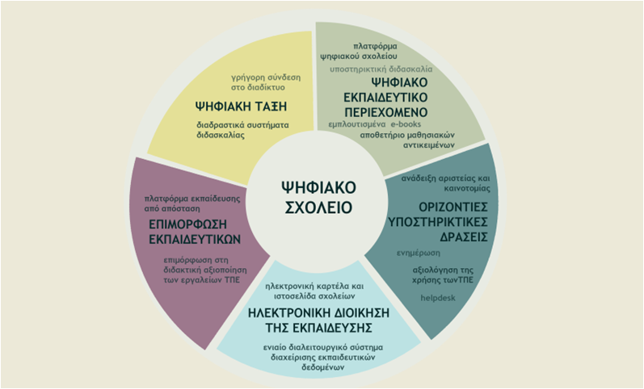
Άξονες & Δράσεις

Slide 5
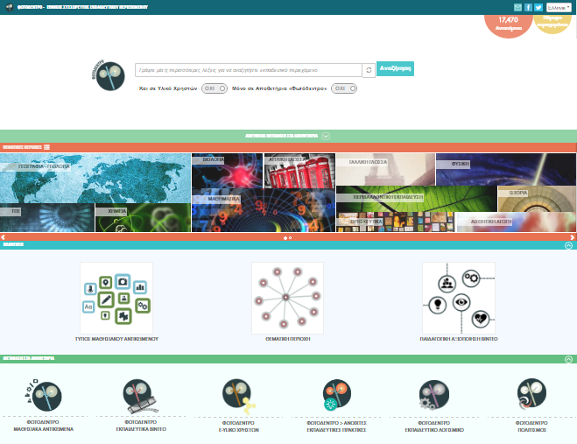
Φωτόδεντρο: Εθνικός Συσσωρευτής Εκπαιδευτικού Περιεχομένου
http://photodentro.edu.gr/aggregator/
Notes:
Κεντρική διαδικτυακή υπηρεσία του ΥΠΑΙΘ όπου συγκεντρώνεται, οργανώνεται και διατίθεται στην εκπαιδευτική κοινότητα ψηφιακό εκπαιδευτικό περιεχόμενο για τη σχολική εκπαίδευση.
Αποθετήριο ΜΑ είναι το Φωτόδενδρο, το Ελληνικό Εθνικό Αποθετήριο Μαθησιακών Αντικειμένων

Slide 6
Notes:
Κεντρική διαδικτυακή υπηρεσία του ΥΠΑΙΘ όπου συγκεντρώνεται, οργανώνεται και διατίθεται στην εκπαιδευτική κοινότητα ψηφιακό εκπαιδευτικό περιεχόμενο για τη σχολική εκπαίδευση.
Αποθετήριο ΜΑ είναι το Φωτόδενδρο, το Ελληνικό Εθνικό Αποθετήριο Μαθησιακών Αντικειμένων

Slide 7
Τι είναι τα Ψηφιακά Μαθησιακά Αντικείμενα (ΜΑ);
«Κάθε ψηφιακή πηγή που μπορεί να επαναχρησιμοποιηθεί για να υποστηρίξει τη μάθηση».
Κάθε ΜΑ
συνοδεύεται από ένα αρχείο μεταδεδομένων που διευκολύνει την αναζήτησή του
εντοπίζεται εύκολα με βάση τις λέξεις-κλειδιά του.
Τα ΜΑ που είναι δημοσιευμένα στο Φωτόδενδρο :
μπορούν εύκολα να ανακτηθούν και να αποθηκευτούν στον
προσωπικό υπολογιστή για χρήση εκτός διαδικτύου
είναι ελεύθερα προσβάσιμα από:
εκπαιδευτικούς
μαθητές
γονείς
οποιονδήποτε άλλο ενδιαφερόμενο.
Notes:
Δημιουργήθηκε η ανάγκη για ψηφιακό υλικό το οποίο να είναι εύκολα επαναχρησιμοποιήσιμο ως μαθησιακό υλικό σε πολλαπλά εκπαιδευτικά πλαίσια
Διάρκεια 12 λεπτά

Slide 8
Γιατί χρήση των μαθησιακών ψηφιακών αντικειμένων;
Υπηρετούν τον φιλοσοφικό προσανατολισμό και την
παιδαγωγική θεωρία των νέων ΠΣ (Δημοτικό-Γυμνάσιο, Λύκειο)
η ανάπτυξή τους λαμβάνει υπόψη παιδαγωγικά πλαίσια που
υποστηρίζουν τις γνωσιακές διαδικασίες
Υποστηρίζουν τον νέο άνθρωπο σύμφωνα με τα αναπτυξιακά
βιολογικά, γνωσιακά, ηθικά, συναισθηματικά και κοινωνικά
χαρακτηριστικά του προκειμένου να παράγει γνώση
Εμπλέκουν την εκπαιδευτική κοινότητα σε μία ανοιχτή,
διαφοροποιημένη και ευέλικτη παραγωγή γνώσης, η οποία έχει
σχέση με τη ζωή των μελών

Slide 9
Τι προσφέρουν τα ψηφιακά αντικείμενα;
δυνατότητα πολλαπλής αναπαράστασης της νέας γνώσης
πολυμεσική (οπτική και ακουστική) παρουσίαση των πληροφοριών
πολλαπλούς και ευέλικτους τρόπους ενίσχυσης και ανατροφοδότησης της νέας γνώσης
πολλαπλούς τρόπους προσέγγισης της γνώσης και ενασχόλησης/εμπλοκής στη μαθησιακή διαδικασία
Δημιουργεί ευνοϊκές συνθήκες για μια σύγχρονη και γόνιμη διδασκαλία

Slide 10
Παιδαγωγικό πλαίσιο ανάπτυξης ψηφιακού υλικού
Επανάχρηση
Ευελιξία χρήσης
Μαθητοκεντρικός προσανατολισμός που προσφέρει :
δυνατότητες ενεργητικής συμμετοχής στη διδακτική διαδικασία
συσχετισμούς
δημιουργικές συγκρίσεις
προώθηση συνεργασίας, γνώσεων, δεξιοτήτων, στάσεων, αξιών

Slide 11
Πώς συμβάλλουν οι δραστηριότητες με ψηφιακά μαθησιακά αντικείμενα;
Δημιουργία ευνοϊκών συνθηκών για μια σύγχρονη και γόνιμη διδασκαλία ώστε οι μαθητές να αναπτύξουν δεξιότητες:
γνωστικές,
διερεύνησης,
λύσης-προβλήματος,
διεπιστημονικής και διαθεματικής προσέγγισης,
επικοινωνίας,
μεταβίβασης της μάθησης σε νέες καταστάσεις (άλλα αντικείμενα ή εμπειρίες)
και ικανότητες :
κριτικής σκέψης,
λήψης αποφάσεων,
επιλογής πηγών πληροφοριών.

Slide 12
Είδη ψηφιακών μαθησιακών αντικειμένων
Παρουσιάσεις (Συλλογή εικόνων, Eικονικές περιηγήσεις)
Δραστηριότητες διαδραστικού τύπου (αξιολόγησης π.χ. κουίζ διαφόρων τύπων)
Διαδραστικοί Χάρτες, Χρονολόγια, Χρονολογικοί πίνακες
Εκπαιδευτικά παιχνίδια (Σταυρόλεξα, παζλ, ακροστιχίδες κ.α.)
Ψηφιακά κόμικ
Αρχεία ήχου
Video

Slide 13
Συλλογές εικόνων ή φωτογραφιών
Παρουσιάζουν φωτογραφίες, βυζαντινές εικόνες, πίνακες ζωγραφικής για Artful Thinking.
Οι Μαθητές:
Παρατηρούν και εντοπίζουν λεπτομέρειες (π.χ. κοινά στοιχεία, πρόσωπα που συμμετέχουν, στάσεις, εκφράσεις, ρούχα κλπ)
Λαμβάνουν πληροφορίες (τίτλος, καλλιτέχνης, μουσείο που βρίσκεται κλπ)
Συμμετέχουν ενεργητικά
Εξασκούν τις παρατηρητικές τους δεξιότητες και την κριτική τους σκέψη
Κατανοούν το συμβολισμό των θρησκευτικών εικόνων
Εμπλέκονται σε διεπιστημονική προσέγγιση με άλλα μαθήματα π.χ. Εικαστικών ή Ιστορίας κ.α.

Slide 14
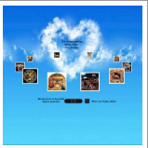
Παρουσιάσεις: Συλλογές Φωτογραφιών
http://photodentro.edu.gr/lor/r/8521/8676?locale=el (εκκλησιασμός)
http://photodentro.edu.gr/lor/r/8521/7751?locale=el (δυτική τέχνη)
http://photodentro.edu.gr/lor/r/8521/7752?locale=el (ανατολική τέχνη)
http://photodentro.edu.gr/lor/r/8521/4472?locale=el (βούδας)

Slide 15
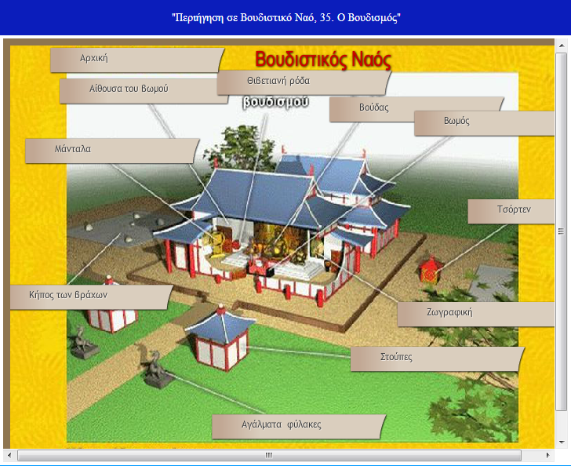
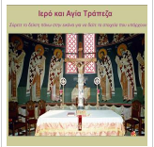
Παρουσιάσεις Διαδραστικού τύπου
http://photodentro.edu.gr/lor/r/8521/4035?locale=el
http://photodentro.edu.gr/lor/simple-search?query=%CE%98%CE%95%CE%9F%CE%A3&submit=&newQuery=yes
http://photodentro.edu.gr/lor/r/8521/7282?locale=el

Slide 16
Εκπαιδευτικά Παιχνίδια (π.χ. σταυρόλεξα)
Βοηθούν τους μαθητές να εξοικειωθούν και να κατανοήσουν καλύτερα το περιεχόμενο του μαθήματος (οργανωτές)
Μια άσκηση αντιστοίχισης λέξεων «αναπαριστά τη νέα γνώση με λέξεις οι οποίες σύμφωνα με τον Bruner αποτελούν αφηρημένα συστήματα συμβόλων» (συμβολική αναπαράσταση της γνώσης)
Οι μαθητές:
Μαθαίνουν τη συγκεκριμένη έννοια που αποκτά μια λέξη στο θρησκευτικό πλαίσιο
Εξοικειώνονται με αυτήν και κατανοούν καλύτερα το περιεχόμενο του μαθήματος

Slide 17
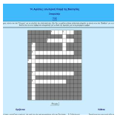
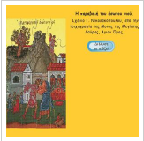
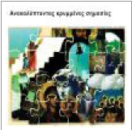
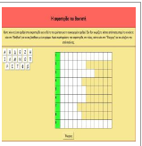
Σταυρόλεξα, ακροστιχίδες, κ.α.
http://photodentro.edu.gr/lor/r/8521/1034?locale=el (αιρέσεις)
http://photodentro.edu.gr/lor/r/8521/7329?locale=el
http://photodentro.edu.gr/lor/r/8521/2225?locale=el
http://photodentro.edu.gr/lor/r/8521/5555
ακροστιχίδα του Βαπτιστή

Slide 18
Επαναληπτικές Ασκήσεις (quiz κ.α.)
Περιέχουν διάφορες ασκήσεις συμπεριφοριστικού τύπου
σωστού-λάθους
αντιστοίχισης
πολλαπλής επιλογής
σωστής σειράς
συμπλήρωσης λέξεων.
Προσφέρουν στους μαθητές τη δυνατότητα αξιολόγησης (αυτό-αξιολόγησης)
Παρέχουν άμεση ανατροφοδότηση (γιατί όσο πιο κοντά χρονικά δίνεται τόσο καλύτερα εντυπώνεται στη μνήμη των μαθητών)
Οι μαθητές:
Λαμβάνουν άμεση ανατροφοδότηση στις απαντήσεις τους
Μπορούν να ξαναδούν τις ασκήσεις και τις σωστές απαντήσεις
Το τελικό ποσοστό σωστών απαντήσεων προσφέρει
Στον εκπαιδευτικό: τη δυνατότητα να ελέγξει εάν οι μαθητές πέτυχαν τους στόχους
Στους μαθητές:
Να ελέγξουν εάν η νέα γνώση ανταποκρίνεται στις απόψεις τους
Να βελτιώσουν τις μεταγνωστικές τους ικανότητες.

Slide 19
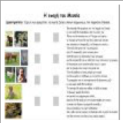
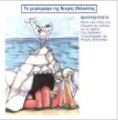
Κουίζ διαφόρων τύπων
http://photodentro.edu.gr/lor/r/8521/7226?locale=el
http://photodentro.edu.gr/lor/r/8521/1397?locale=el
http://photodentro.edu.gr/lor/r/8521/626?locale=el
http://photodentro.edu.gr/lor/r/8521/4507?locale=el

Slide 20
Διαδραστικοί χάρτες
Οι χάρτες προσφέρουν στους μαθητές τοποθέτηση στο χωροχρόνο και σύνδεση με το σήμερα.
Οι μαθητές:
Συνειδητοποιούν το χρόνο και τον τόπο που συνέβη ένα γεγονός
Αντιλαμβάνονται τη γεωγραφική τοποθεσία σήμερα και ότι τα ιστορικά γεγονότα δεν είναι φανταστικά αλλά σχετίζονται με το σήμερα

Slide 21
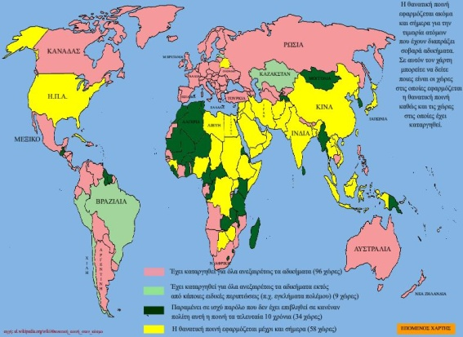
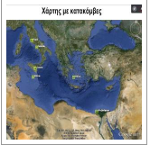
Διαδραστικοί Χάρτες
http://photodentro.edu.gr/lor/r/8521/989?locale=el (χάρτης χωρών προέλευσης προσφύγων)
http://photodentro.edu.gr/lor/r/8521/5991?locale=el (κατακόμβες)
http://photodentro.edu.gr/lor/r/8521/1161?locale=el (Πεντηκοστή)

Slide 22
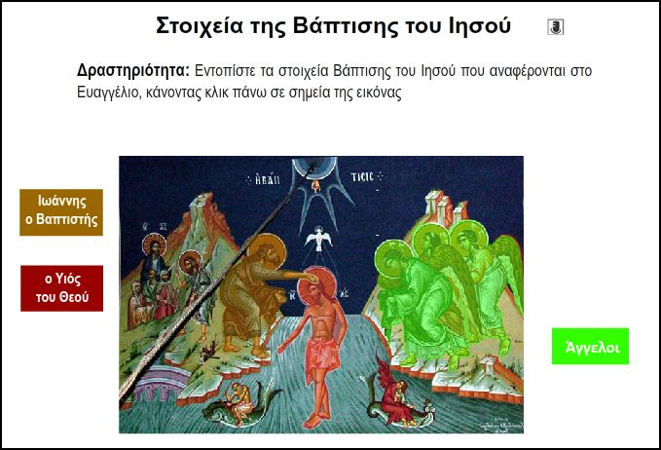
Δραστηριότητες Διαδραστικού τύπου
Κατανοούν γιατί ένα θέμα αναπαριστάται με ένα συγκεκριμένο τρόπο ή ποια πρόσωπα συμμετέχουν και ποια είναι η στάση που έχουν
Κατανοούν συμβολισμούς
http://photodentro.edu.gr/lor/r/8521/9351?locale=el (Βάπτιση)
http://photodentro.edu.gr/lor/r/8521/1397?locale=el (προφητείες του Ησαΐα)

Slide 23
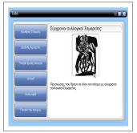
Δραστηριότητες Διαδραστικού τύπου
http://photodentro.edu.gr/lor/r/8521/4267?locale=el (πέντε στύλοι του ισλάμ)
http://photodentro.edu.gr/lor/r/8521/9171?locale=el

Slide 24
Χρονογραμμή – Χρονολογικός Πίνακας
Η χρονογραμμή
προσφέρει οπτική αναπαράσταση της σχέσης της αφηρημένης έννοιας του χρόνου με την ανθρώπινη δραστηριότητα.
είναι οπτικό βοήθημα που διευκολύνει την αναγνώριση των αιτίων και των σχέσεών τους με τα αποτελέσματα.
δημιουργεί σύνδεση της νέας ύλης με τις ήδη υπάρχουσες γνώσεις
προσφέρει γόνιμο έδαφος για την ανάδυση των αντιλήψεων με το υπό εξέταση ζήτημα
αποτελεί χρήσιμο υλικό για ιστορική κατανόηση

Slide 25
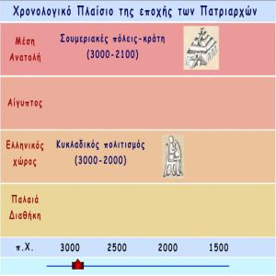
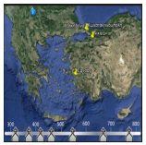
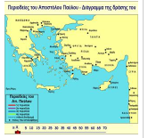
Χρονογραμμή – Χρονολογικός Πίνακας
http://photodentro.edu.gr/lor/r/8521/640?locale=el
http://photodentro.edu.gr/lor/r/8521/6186?locale=el (οικουμενικοί σύνοδοι)
http://photodentro.edu.gr/lor/r/8521/8342?locale=el (περιοδείες απ. Παύλου)

Slide 26
Ψηφιακό κόμικ
Οι μαθητές μπορούν
να διαβάσουν την ιστορία μέσα από τις σελίδες του κόμικ και να την αποτυπώσουν καλύτερα στη μνήμη τους, εφόσον συνδυάζεται κείμενο και εικόνα.
να διαβάσουν τους διαλόγους
να δραματοποιήσουν την ιστορία
να προβούν σε συμπεράσματα σχολιάζοντας τις εικόνες (από πλευράς περιεχομένου και αισθητικής).
να αναδιηγηθούν ελεύθερα την ιστορία,
να προτείνουν τη συνέχειά της κάτω από διαφορετικές συνθήκες δημιουργώντας τη δική τους εκδοχή ενεργοποιώντας την φαντασία τους.

Slide 27
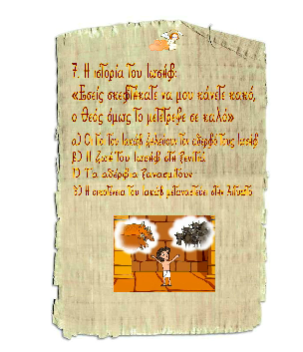
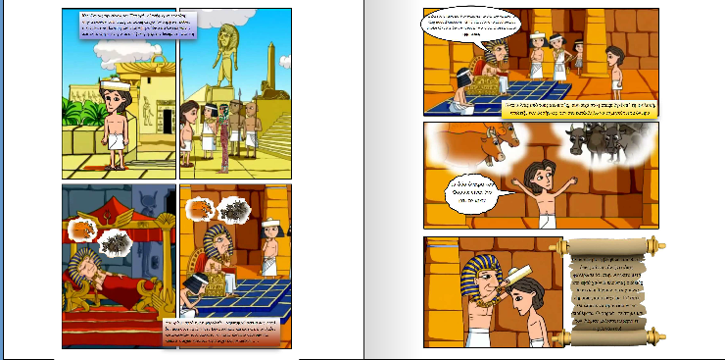
Ψηφιακό κόμικ
http://photodentro.edu.gr/lor/r/8521/1547
http://photodentro.edu.gr/v/item/ds/8521/1547

Slide 28
Ύμνοι
http://photodentro.edu.gr/lor/r/8521/6297?locale=el
Οι μαθητές ακούγοντας τον σχετικό ύμνο πληροφορούνται τα πιο σημαντικά στοιχεία για το έργο και την προσωπικότητα του Αγίου ή της γιορτής π.χ. Χριστουγέννων.
Ακούγεται ο ύμνος και ταυτόχρονα τα λόγια του ύμνου εμφανίζονται σταδιακά επάνω στην εικόνα για οπτικοακουστική προσέγγιση και καλύτερη αποτύπωση στη μνήμη.

Slide 29
Οι συλλογές Μαθησιακών Αντικειμένων Θρησκευτικών

Slide 30
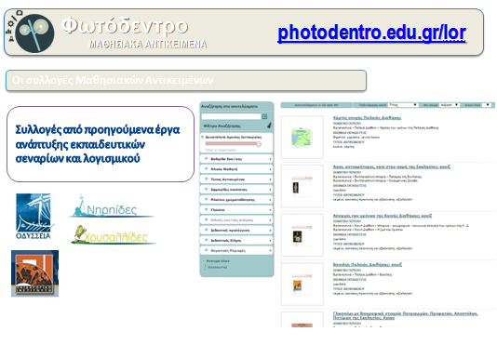
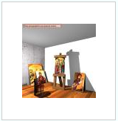
Οι συλλογές Μαθησιακών Αντικειμένων Θρησκευτικών
http://photodentro.edu.gr/aggregator/lo/photodentro-lor-8521-7641

Slide 31
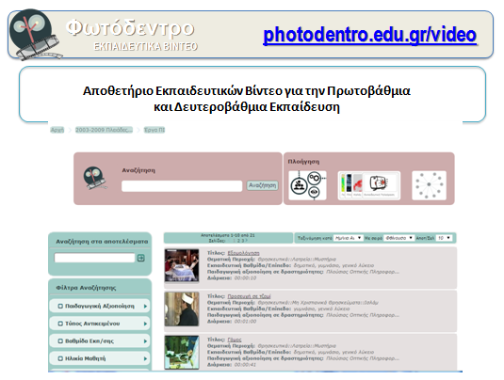
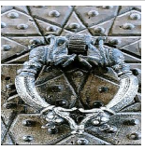
Οι συλλογές Μαθησιακών Αντικειμένων Θρησκευτικών
http://photodentro.edu.gr/lor/r/8521/7661?locale=el

Slide 32
Δραστηριότητα άσκησης στην ενσωμάτωση των ψηφιακών αντικειμένων

Slide 33
Παράδειγμα ενσωμάτωσης ψηφιακών αντικειμένων
Ενσωμάτωση ΜΑ στις Περιοδείες του αποστόλου Παύλου
Διαδραστικού χάρτη: να εντοπίσουν τις πόλεις από τις οποίες πέρασε κατά τα τις περιοδείες του http://photodentro.edu.gr/lor/r/8521/1311?locale=el (google earth) http://photodentro.edu.gr/lor/r/8521/8925?locale=el
Δραστηριότητας : να αντιστοιχίσουν τις επιστολές του απ. Παύλου με τις πόλεις που τις έστειλε, http://photodentro.edu.gr/lor/r/8521/9182
Συλλογής εικόνων του Απ. Παύλου: να εντοπίσουν τα χαρακτηριστικά της μορφής του (http://photodentro.edu.gr/lor/r/8521/1051?locale=el )
Συλλογής φωτογραφιών που απεικονίζουν τα μέρη που δίδαξε ο απόστολος: να συσχετίσουν τις πόλεις με το χάρτη και κείμενα. http://photodentro.edu.gr/lor/r/8521/1080?locale=el
Συλλογής πινάκων ζωγραφικής που απεικονίζουν σκηνές από τη δράση του αποστόλου: να συσχετιστούν με τις πόλεις που διεξήχθησαν και τις επιστολές που έστειλε στις πόλεις αυτές (http://photodentro.edu.gr/lor/r/8521/1073?locale=el )
Ύμνου: να ακούσουν το ΜΑ με το απολυτίκιο των αποστόλων Παύλου και Πέτρου (ταυτόχρονα να βλέπουν και την εικόνα και τα λόγια του ύμνου). (http://photodentro.edu.gr/lor/r/8521/6299?locale=el)
Κουίζ ή/και Σταυρόλεξο : να εξασκηθούν στις γνώσεις που μόλις απόκτησαν (http://photodentro.edu.gr/lor/r/8521/1312?locale=el, http://photodentro.edu.gr/lor/r/8521/1044?locale=el )

Slide 34
Δραστηριότητα άσκησης στην ενσωμάτωση των ψηφιακών αντικειμένων
Ενσωμάτωση των ΜΑ στους Διωγμούς κατά των Χριστιανών
Τι σημαίνει διωγμός;
Στο ΜΑ με τον διαδραστικό χάρτη με την δραστηριότητα για τους διωγμούς εντοπίστε τον …. (1,2,3,4,5,6,7,8) διωγμό κατά των Χριστιανών. (http://explorethemed.com/ChristianEl.asp) Στη συνέχεια αναζητήστε τις πληροφορίες για το διωγμό αυτό και σημειώστε:
Ποια ήταν η περιοχή που συνέβη ο διωγμός αυτός; Αφού την εντοπίστε πάνω στο διαδραστικό χάρτη ανοίξτε το Google earth και εντοπίστε την περιοχή αυτή στο σημερινό γεωγραφικό χάρτη.
Ποια σημερινά κράτη περιλαμβάνει; Στη συνέχεια αντιγράψτε την εικόνα από το Google earth στο φύλλο εργασίας
Ποιος ήταν τότε ο Ρωμαίος Αυτοκράτορας; Εντοπίστε τον στο κουίζ με τους διωγμούς και τους αυτοκράτορες που τους διέταξαν (http://photodentro.edu.gr/lor/r/8521/1365?locale=el ). Στο ΜΑ με τη συλλογή εικόνων με τους Ρωμαίους αυτοκράτορες εντοπίστε τον αυτοκράτορα που διέταξε αυτό το διωγμό και επικολλήστε την εικόνα στο φύλλο εργασίας δίπλα στο κείμενό σας ( http://photodentro.edu.gr/lor/r/8521/1090 )
Επισκεφθείτε την ιστοσελίδα: http://el.wikipedia.org/wiki/%CE%9D%CE%AD%CF%81%CF%89%CE%BD και συλλέξτε πληροφορίες για τον αυτοκράτορα και τη στάση του έναντι του χριστιανισμού και τις αιτίες που τον οδήγησαν στο διωγμό τους και συντάξετε ένα κείμενο περίπου 10 γραμμών.

Slide 35
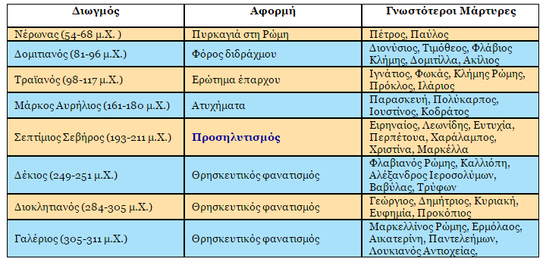
Δραστηριότητα άσκησης στην ενσωμάτωση των ψηφιακών αντικειμένων
Συσχετίστε τις αιτίες του διωγμού αυτού με τις πραγματικές αιτίες που υπήρχαν πίσω από τους διωγμούς γενικότερα
Εντοπίστε τους/τις αγίους/ες που μαρτύρησαν για την πίστη τους κατά τη διάρκεια του διωγμού.

Slide 36
Δραστηριότητα άσκησης στην ενσωμάτωση των ψηφιακών αντικειμένων
Εντοπίστε ομοιότητες στις αιτίες των διωγμών http://photodentro.edu.gr/lor/r/8521/1365
Πάνω στο χάρτη εντοπίστε σε ποιες γεωγραφικές περιοχές έγιναν οι περισσότεροι διωγμοί
Με βάση τα ΜΑ με τις συλλογές εικόνων συζητήστε ποια ήταν τα μαρτύρια των αγίων (http://photodentro.edu.gr/lor/r/8521/1102?locale=el (Ανατολική τέχνη) και (http://photodentro.edu.gr/lor/r/8521/1103?locale=el (Δυτική τέχνη)
Στη συνέχεια ακούστε τα απολυτίκια των αγίων αυτών και εντοπίστε εάν γίνεται αναφορά στο μαρτύριό τους (π.χ. Αγίου Γεωργίου http://photodentro.edu.gr/lor/r/8521/6249?locale=el )
Συμπληρώστε τα ΜΑ με το κουίζ και το σταυρόλεξο (μπορεί να δοθεί και ως εργασία για το σπίτι). http://photodentro.edu.gr/lor/r/8521/1068?locale=el http://photodentro.edu.gr/v/item/ds/7450

Slide 37
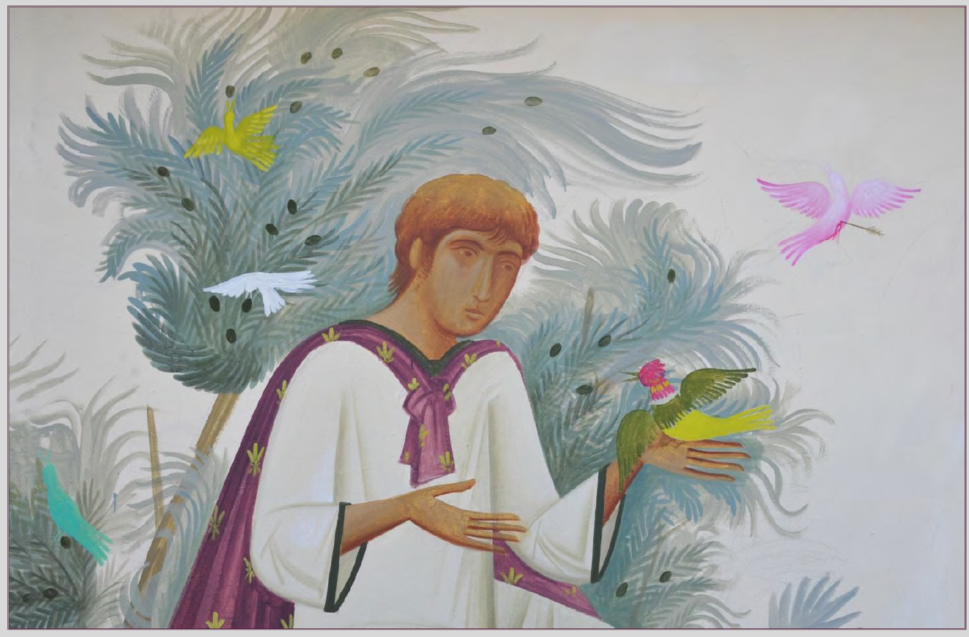
Ευχαριστώ για την προσοχή σας!

